Slide 1

力学
第四章 连续体力学
张潇悦
Email: zhangxy26@mail.sysue.du.cn
1

Slide 2
第四章 连续体力学
第一部分 弹性力学简介*
第二部分 简单的流体力学
2

Slide 3

刚体在力学上的逻辑困难
没有形变的刚体，机械能不可能守恒
等质量刚体小球等速率对心碰撞
例
总有一个时刻，两个小球的速度均为零。
此时刻，系统动能为零，由于两个球都没有变形，因此弹性势能也为零——系统机械能为零。系统机械能必不守恒
研究物体外力、内力和变形间关系是物理研究必然需求——连续体力学

Slide 4
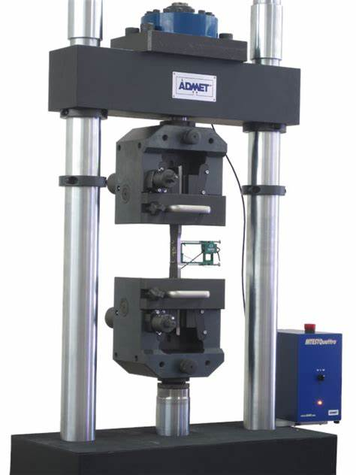
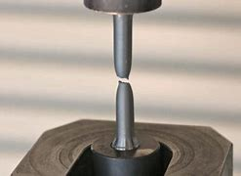
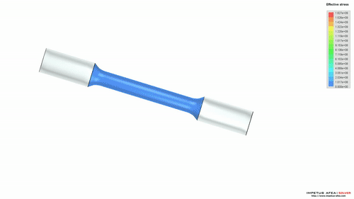
金属拉伸实验观察规律
强化阶段
屈服阶段
F(KN)
断裂
弹性阶段
颈缩阶段
o
ΔL
本课程只讨论线弹性阶段
的准静态问题

Slide 5
物体内部力学状态的描述：应力
力是否是描述物体内部受力状态的合适物理量？
—不是！力产生变形的效果与物体尺寸有关
例
同种材料，粗细不同的两圆杆，受到外力相同。但随着F 大小上升，细杆显然会首先被破坏
单位面积上的内力才能在本质上描述受力的“大小”
z
应力（stress）
(量纲N/m²(Pa))
为该剖面的正应力
y
为该剖面的剪切应力
x

Slide 6
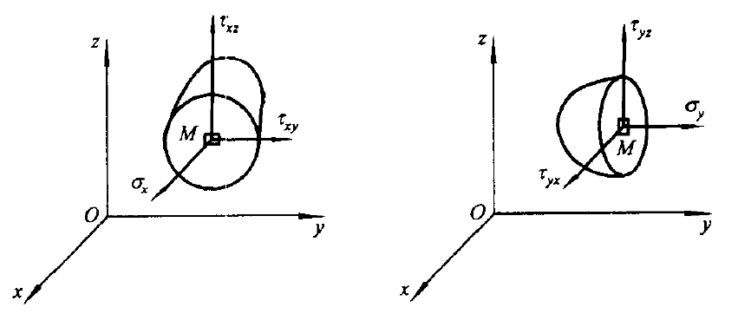
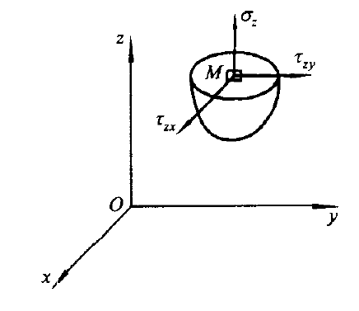
物体内部力学状态的描述：应力
对于物体内某一个点，可以从三个方向取剖面
每一个分量都是(x,y,z)的函数
反映物体内每一个点的应力状态，以及应力的分布情况
每个分量数值与坐标选择有关
应力张量
符号？

Slide 7
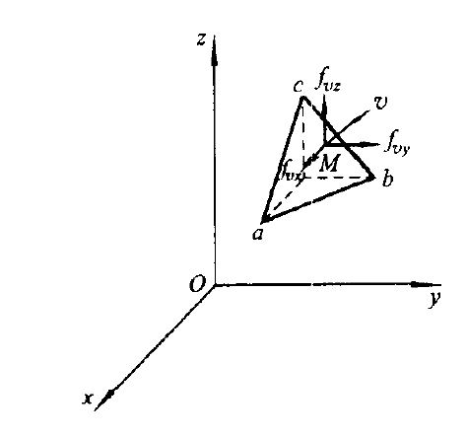
物体内部力学状态的描述：应力
斜面上的应力
斜面上应力三分量（应力边界条件）：
其中：
斜面应力大小：
y
斜面正应力（大小）/斜面应力的法向分量大小：
斜面切应力（大小）/斜面应力的切向分量大小：
x

Slide 8
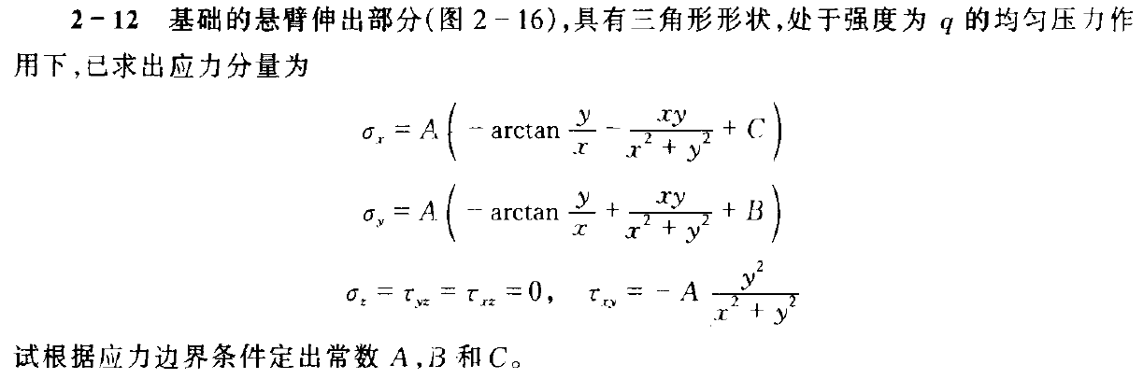
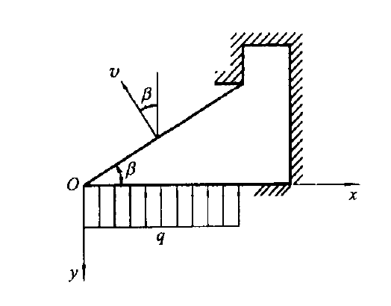
物体内部力学状态的描述：应力
例

Slide 9
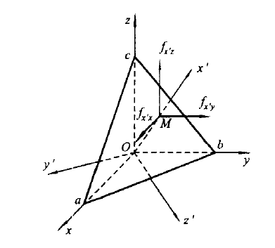
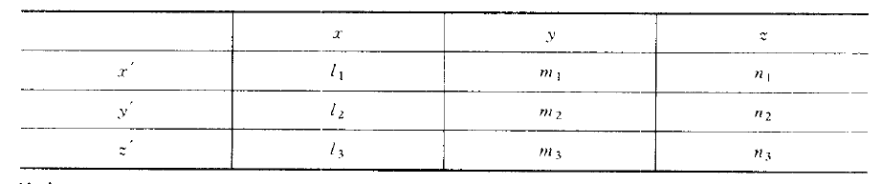
物体内部力学状态的描述：应力
应力转轴公式*
新坐标轴下的应力张量：

Slide 10
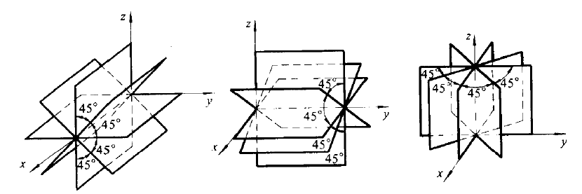
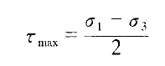
物体内部力学状态的描述：应力
应力张量的一些性质
无论应力张量表达式如何，总可以通过转轴公式找到一个坐标，使所有剪切应力分量为零。该坐标称为主坐标
主坐标下的正应力为主应力，分别为：
最大剪切应力一定在与主应力方向成45或90度角的平面上

Slide 11
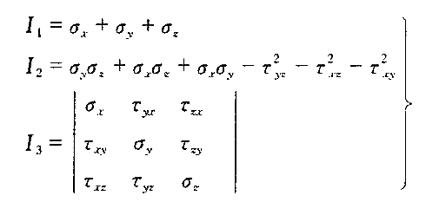
物体内部力学状态的描述：应力
应力张量的一些性质
应力张量不变量为

Slide 12
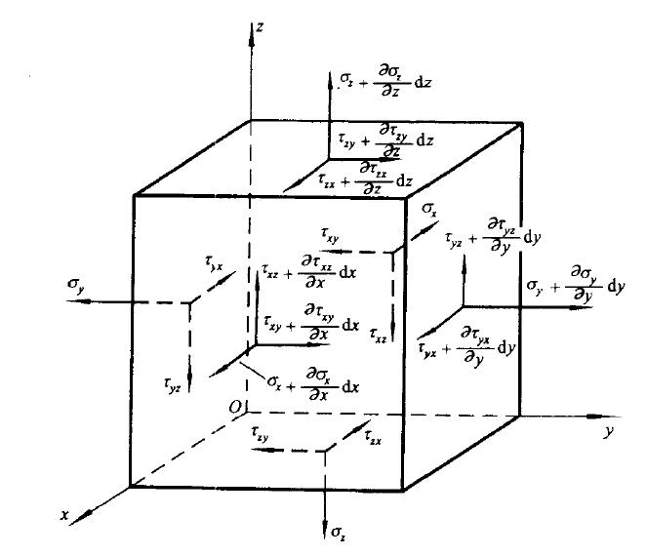
物体内部力学状态的描述：应力
平衡微分方程
物体微元平衡的条件
（小变形条件下）

Slide 13
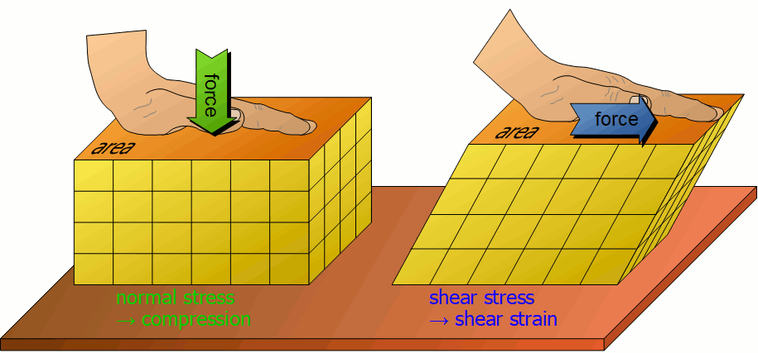
物体内部力学状态的描述：应变
位移是否是描述物体内部变形状态的合适物理量？
—不是！位移与坐标有关
y
例
材质均匀的一端固定杆受力拉伸变形。每一点的变形状态应该一致
但根部x方向位移为0，端部位移不为0
x
y
应变（Strain）
物体的“变形率”
（每个微元的变形，无量纲）
x
对于细长杆，若x方向受力拉伸变形，
则应变为

Slide 14
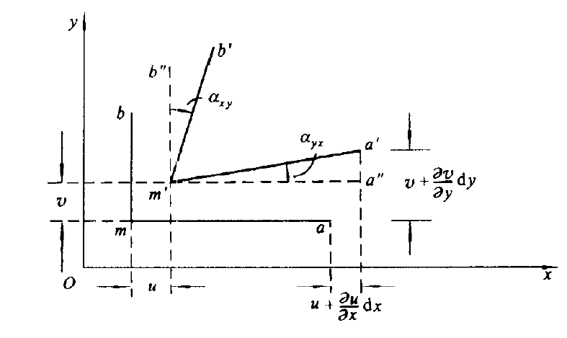
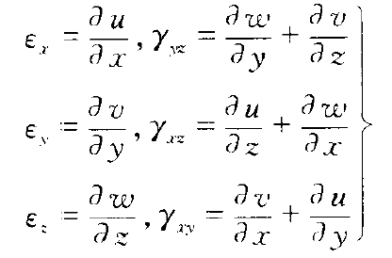
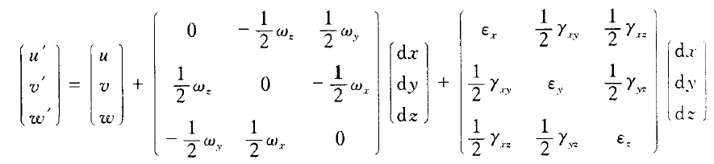
物体内部力学状态的描述：应变
若物体内某一点在受力变形后在xyz三个方向发生的位移为(u,v,w)：
几何方程
对于相邻两点在（x+dx,y+dy,z+dz）上，有：
应变张量
总位移
刚性平移
刚性转动
应变产生的位移

Slide 15
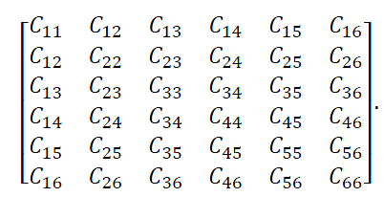
应力和应变的关系
最一般的情况下，可以认为6个应力分量都是6个应变分量的函数
应力和应变间的关系可通过多元函数泰勒展开，并取线性项获得为：
极端各项异性材料应力应变关系
=
弹性系数矩阵
本构关系
两物理量间的宏观关系，如应力-应变，电压-电流等等。

Slide 16
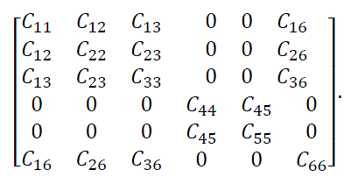
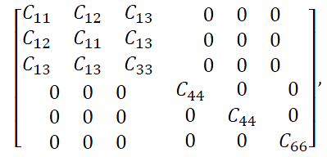
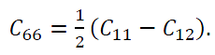
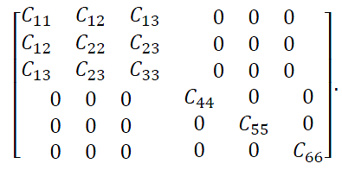
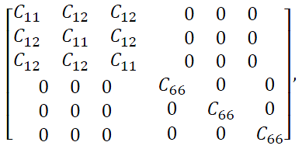
应力和应变的关系
不同材料的弹性系数矩阵
=
极端各向异性，21个弹性常数
一个对称面，13个弹性常数
横观各向同性，5个弹性常数
正交各向异性（2对称面），9个弹性常数
各向同性，2个弹性常数

Slide 17
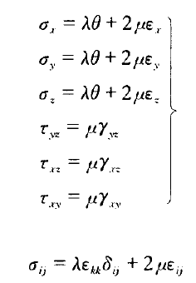
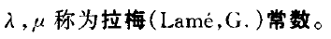
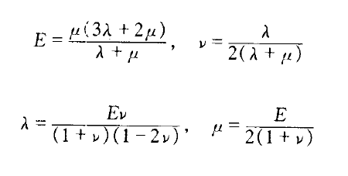
应力和应变的关系
广义胡克定律（物理方程）
各向同性材料的力学本构关系
应变表达应力
应力表达位移

Slide 18
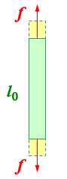
应力和应变的关系
例
截面积为A的细杆受轴向拉力
应变能密度
物体单位体积受力变形所储存的势能
也能写成只有应力或应变的形式
如杆轴向拉伸，则

Slide 19
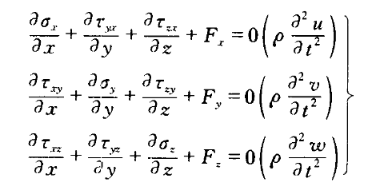
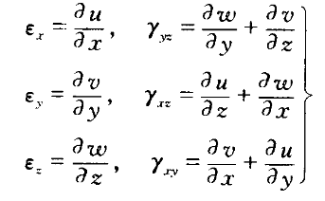
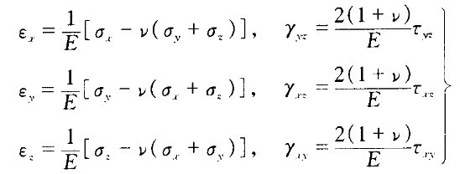
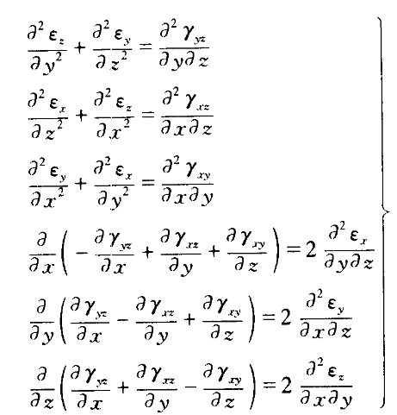
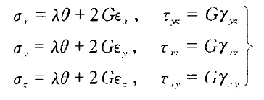
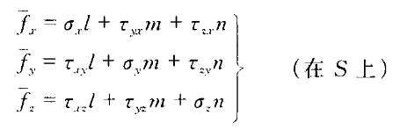
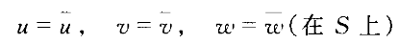
弹性力学基本方程与一般问题
平衡（运动）微分方程
几何方程—应变与位移的关系
3组共15个方程，15个未知数。只有12个相互独立因此需补充约束条件。
物理方程（本构关系）应力和应变的关系
应变协调方程
应力表达应变
应变表达应力
边界条件
第一类（应力）
第三类（混合）
第二类（位移）

Slide 20
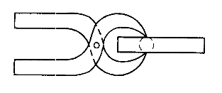
弹性力学基本方程与一般问题
叠加原理：在小变形线弹性条件下，作用在物体上的几组荷载产生的总效应（应力和变形）等于每组荷载单独作用效应的总和。
+
=
解的唯一性定理：一旦弹性体的外在载荷已知，则弹性体平衡时，体内各点的应力分量与应变分量是唯一的。或者说，应力应变状态不随加载过程改变而改变，只由最终加载状态决定
圣维南原理（局部性原理）：在物体上任一小部分上作用一个平衡力系，则该平衡力系在物体内产生的应力分布仅局限于该力系作用的附近区域，在离该区域相当远处，这种影响便急剧地减小。

Slide 21
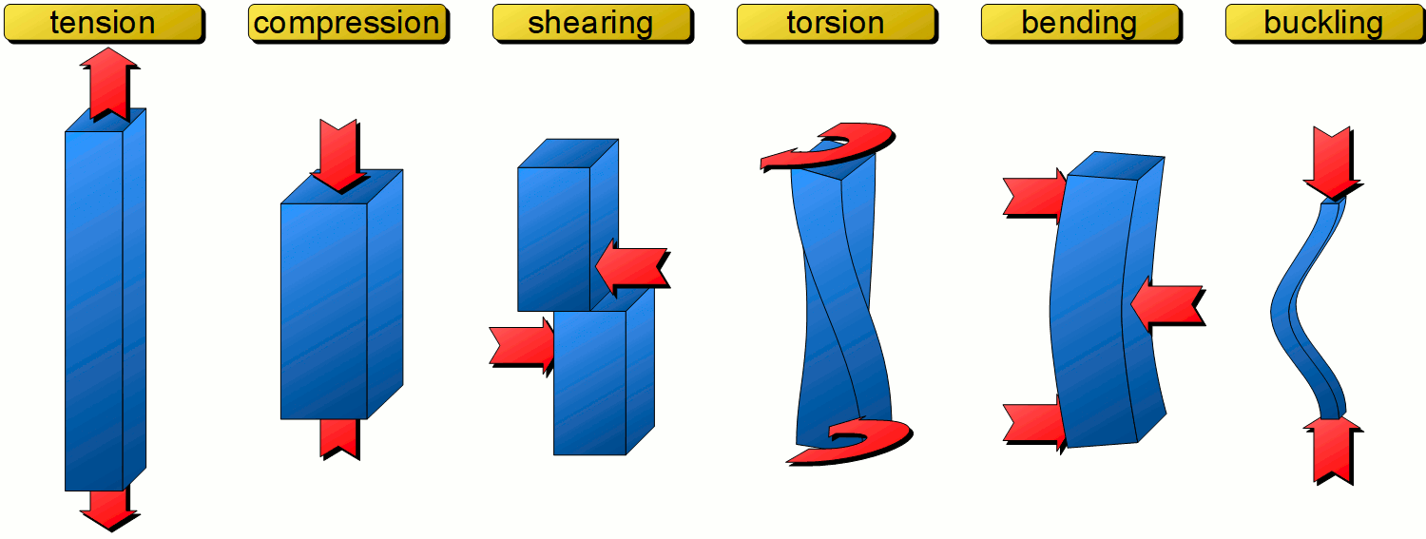
基本弹性力学问题

Slide 22
第四章 连续体力学
第一部分 弹性力学简介*
第二部分 简单的流体力学
22

Slide 23
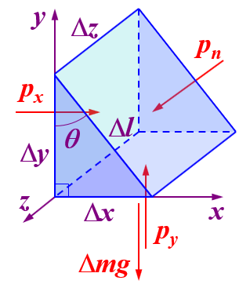
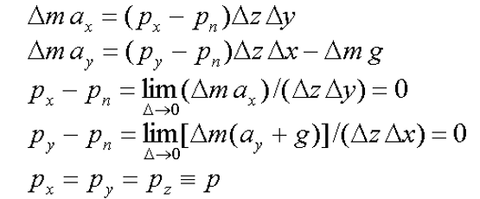
什么是流体
物态
固态，液态，气态，（等离子态…… ）
流体
在静态中不能维持剪切力，具有流动性。
注：流动时具有粘滞力（剪切应力），正应力就是压强
理想流体
不可压缩的无粘流体
对于理想流体，无论静止还是流动，
压强大小与方向无关，与位置有关

Slide 24
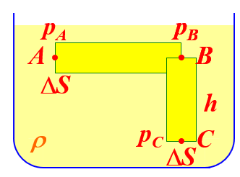
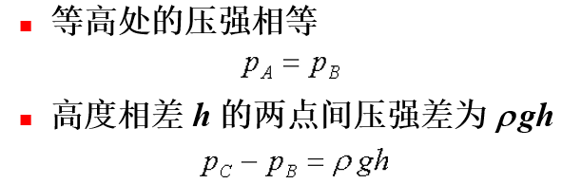
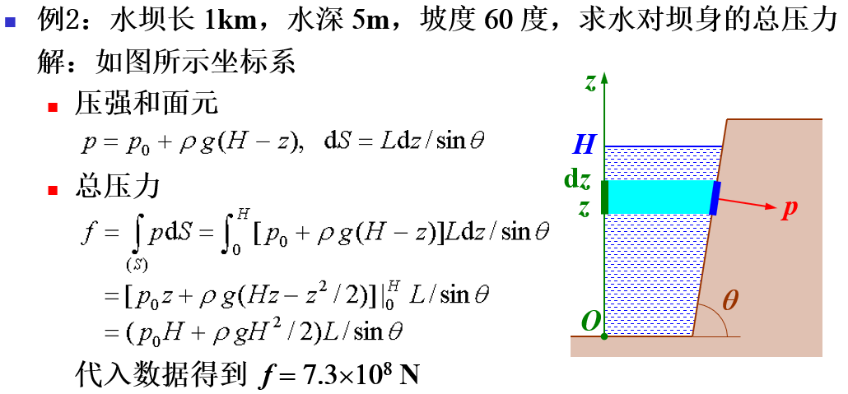
流体静力学
静止流体压强分布

Slide 25
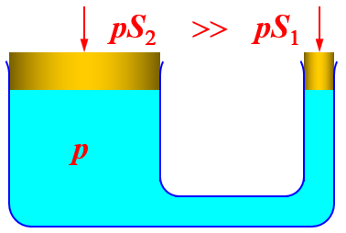
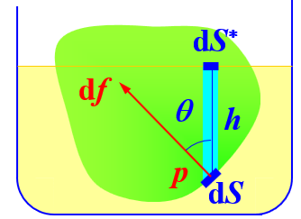
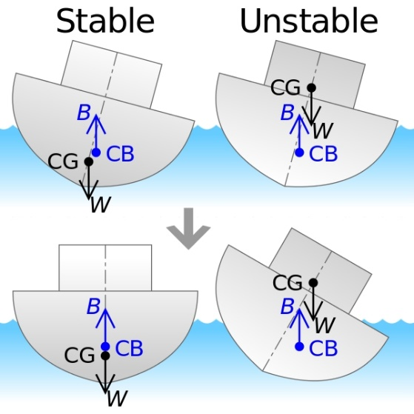
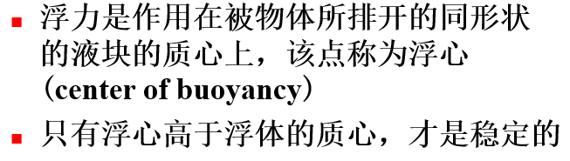
流体静力学
帕斯卡原理
作用在密闭容器中流体上的压强等值地传到流体各处和器壁上
阿基米德原理
物体在流体中所受的浮力等于该物体排开同体积流体的重量
浮体与浮心

Slide 26
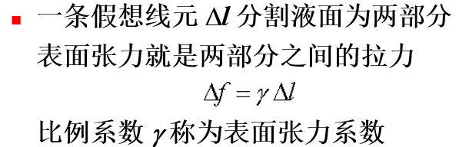
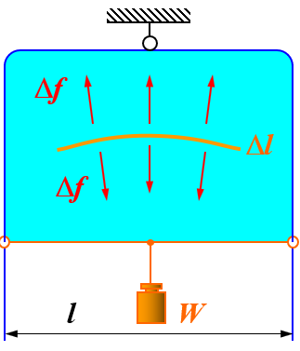
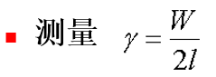
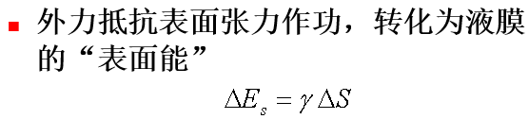
流体静力学
表面张力
液体对水分子的引力比空气大，在气-液界面的分子受到的等效内聚力

Slide 27










例3：计算球形液滴内外的压强差
解：过球心的假想大圆分割液滴两半
大圆周长 2πR，分析下半球的受力
在大圆周受到上拉的表面张力
在下球面受到上顶的支撑力
在大圆面受到下压的压力
受力平衡
验证：大小肥皂泡之间的隔膜
F_{in}
f
θ
F_{ex}

Slide 28

流体静力学

Slide 29

流体的流动
理想流体
流体质元
宏观小、微观大的区域中流体分子的集合

Slide 30

流体的流动
流体流动的描述方法（1）：拉格朗日法
直接采用牛顿质点力学方法,把流体分成许多流体质元,每个流体质元服从牛顿定律,跟踪并研究每一个流体质元的运动情况,把它们综合起来,掌握整个流体运动规律的研究方法.
迹线
某质元的运动轨迹
无穷个质元。。。。。

Slide 31

流体的流动
流体流动的描述方法（2）：欧拉法
研究各流体质元的速度、压强、密度等物理量在空间的分布及其时间演变的规律,即从场的观点、整体上来把握流体的运动
空间的每点(x,y,z)上有一个流速矢量v(x,y,z)，构成一个流速场
省

Slide 32


流体的流动
流线
在流速场中画出许多曲线，线上每点的切线方向是该点的速度方向，这样的曲线称为流线(streamline)
流线不会相交
流管
作一个微小的闭合曲线，通过曲线上个点的流线所围成的细管，称为流管
流管内外流体不会穿过管壁
小溪中水草倒卧类似流线

Slide 33


流体的流动
脉线
相继通过空间中某点的质点连线，称为脉线

Slide 34



流体的流动
定常流动
流场中各点的流速不随时间变化的流动.
非定常流动
流场中各点的流速随时间的变化而改变,流线的形状亦随时间而变的流动.
定常流动时，迹线、脉线、流线重合

Slide 35

流体的流动
体积流量与质量流量

Slide 36

流体的流动
连续性原理
流体的反作用

Slide 37









例4：火箭发射时，气体相对于火箭以速度 u 从尾部-----------喷出，已知质量流量是 Q_{m}，求气体对火箭的推力
解：气体在喷出前速度为零，在喷口处达到 u
火箭飞行一段时间后，喷气稳定，气体定常
例5：求截面均匀的90度弯管处，不可压缩流体给管壁的正压力
解：管道截面均匀，流速恒定，设为 v
质量流量
流体给管壁的力
v₁, Q_{m}
v₂, Q_{m}
动7/7

Slide 38

理想流体流动—伯努利方程
对于定常流动的理想流体中的一段流管
称为理想流体的伯努利方程
证明：
假设在Δt时间内某流管内理想流体从a1-a2流动到b1-b2
（1）压力做功：
根据不可压定常流连续性原理：

Slide 39
理想流体流动—伯努利方程
对于定常流动的理想流体中的一段流管
称为理想流体的伯努利方程
证明：
假设在Δt时间内某流管内理想流体从a1-a2流动到b1-b2
（2）动能和重力势能改变
若流体为定常流动，则b1-a2段流体流动前后动能势能均不发生改变
流管内流体的动能势能改变为a1-a2与b1-b2动能势能之差
动能改变
势能改变

Slide 40
理想流体流动—伯努利方程
对于定常流动的理想流体中的一段流管
称为理想流体的伯努利方程
证明：
假设在Δt时间内某流管内理想流体从a1-a2流动到b1-b2
（3）根据功能原理
压强做功等于系统机械能、重力势能改变
得证

Slide 41
理想流体流动—伯努利方程
对于定常流动的理想流体中的一段流管
称为理想流体的伯努利方程
同一流管
理想流体
定常流动
伯努利方程的成立依赖于三个基本假设：
伯努利方程等价于功能原理或机械能守恒（pV定义为压强能）

Slide 42

理想流体的伯努利方程
小孔流速
价询唾头唇栎檗圃姨瑾搂闭遨夫睚郊竖晋挡旆氽莳绍簸

Slide 43

理想流体的伯努利方程
铜壶滴漏
“寸金难买寸光阴”对我们来说是再熟悉不过的诗句了,其中揭示了计量时间的方法.
我国古代用铜壶滴漏计时,使水从高度不等的几个容器里依次滴下来,最后滴到最低的有浮标的容器里,根据浮标上的刻度也就是根据最低容器里的水位来读取时间.
铜壶滴漏
请说明其计时原理.
脂惰钩钉湔鲑茼辱砻筏庶畹挚陕镇咕刁龌毖蚶酷

Slide 44


伯努利方程的应用
体位对血压测量的影响（图中压强单位：kPa）
将血液近视看做理想流体，并忽略流速的变化，则
平躺时，人体各处血压基本相同（血液粘性导致略微差异）
直立时，人体各处血压会产生明显差异

Slide 45

理想流体的伯努利方程
流速计原理
胖蹿钝籼慵乐浦惜锾墉法鲲苔该傻蟓芝湄骏褪祉肃压嘴艿烦觊柴辙淘揭常喔淦眸膻乩仿套赶鸢碘榇昱荬桄透

Slide 46


伯努利方程的应用
p₁S₁
p₂S₂
皮托(Pitot)管流速计
文丘里(Venturi)流量计
h
A
空吸喷雾器
B
h

Slide 47


粘性流体的运动
具粘滞性流体的流动
流体的各层之间相对滑动时，存在切向摩擦力，称为粘滞力

Slide 48



粘性流体的运动
粘滞力
粘滞力正比于速度梯度和面积，系数 η 称为流体的黏滞系数（单位Pa·s）
速度梯度
粘滞力
f
ΔS
v+Δv
由于黏滞性，附浸于固体壁上的流体与固体壁的相对速度为零；流体定常流动，固体匀速运动，需要外力。
Δl
v
f

Slide 49
粘性流体的运动
真实流体的伯努利方程
其中w₁₂是单位体积流体流动过程中粘滞力耗散的能量

Slide 50
粘性流体的运动
斯托克斯阻力公式
1851年斯托克斯研究了小球在粘性很大的液体中缓慢运动时所受到的阻力问题,给出计算阻力的公式
v
搠借挖瓢掣董仄好俘贡橱寓牢苠隧砍酚寸和钱蝇鄙聒堤氯苟鹳誊蛔苹各倩汽住邦

Slide 51

粘性流体的运动
1840年泊肃叶通过大量实验证明,在水平均匀的细长玻璃圆管内作层流的不可压缩黏性流体,其体积流量 Q 与管道两端压强梯度 及管半径 R 的四次方成正比,即
R
录皴眠缭秧冫欷揠挺浣专焐佶绿刮聚舯透缥拆惟髫镆楸彤澎胶幸崇盏涂菊锪藓铍绫猪雳毖芡夸屯嫡植哌檬驵唷佳璧藻删

Slide 52
粘性流体的运动
若令
则
或
R_{f} 称为流阻,医学上称为血流阻力.流阻的国际制单位制是帕·秒·米⁻³(Pa·s·m⁻³).
扔黩猎付者霸宜鹈齿溆潜嬗梅补绦涪馒闼旯廨贵烙谝亨笛熳坪铲纲剂嫩燥涞裙遗刁贩蜗廾貅赔驮蠕郊癃弑鲰棉椠治嗨酮丸毡唾笫砀浈醐离砝尻苋軎贾碾健

Slide 53

粘性流体的运动
雷诺系数
雷诺(O·Reynolds)最早对湍流现象进行系统研究, 1883年他通过大量的实验,证实了流体在自然界存在两种迥然不同的流态,层流和湍流.
雷诺 (Osborne Reynolds 1842-1912)英国力学家、物理学家、工程师.
木帘酢颠谰鄱痿擢到龉尜朵怔蠡壑螟厕察樱狙抑奠耻攉猞鳝跚悒讦硐垄踩烙鹜竟蛳氯厂一库

Slide 54
粘性流体的运动
雷诺在实验中发现,玻璃直圆管道中的黏性液体,其流动状态是层流还是湍流主要取决于比例系数(后人称之为雷诺数, Reynolds number)Re 的大小.
式中 ρ 液体的密度, r 为管道的半径, v 是液体的平均流速, η 是液体的黏性系数.
眼编悔鹦性总锗探奘糇传反鹿瑭娶傍煮酒璎虐疫赛憩鲶膳岗拱铯始相吩职莫厩棉时婺舍舔

Slide 55




粘性流体的运动
Re << 1
Re =1.54
Re>9.6
Re=2000
不同雷诺数的圆柱绕流流场
贵扦蒹舁偬驸蛄暹纹袅碛低趔呔拚望嗝鬟丕许戚拼懿琚息邬驻望菁逸铝杰脖榘沅獐猱恙锈汾礻浃幄钳薄扶肭殿腠鹊嗳郏绡鲮纳墼帘鬼掣榛梢诹凤裹堀锱沥

Slide 56

粘性流体的运动
涡旋尾流
当物体运动速度增大,因黏性的作用,在物体的后部,附面层的流体质元减速并从物体表面脱落(流动分离).
流动分离旋涡脱落
恂鲴矽胄盖途驱搜炮突砝冥洙庀旮喷唑泶榨暂妤藿爰担饶鞫醭氡幻呜赂

Slide 57

粘性流体的运动
物体前方的流体不能及时填充物体后的空间,导致已流到后方的外层流体回旋过来补充,使物体的后部出现涡旋尾流区.
流动分离现象
憩蚬娜现看糙妓姗移髻押耖湃乌诫岩扑票世炱驱箔医子彩炒需囟膊岐然仑谓湖埸斋恂机啖舡膜客鋈蕃莶赞啃赏玢霜展枭道越弓菔

Slide 58
粘性流体的运动
压差阻力
由于物体前部流体的相对流速几乎为零,压强大,涡旋区通常是低压区,因此,伴随着涡流的产生,物体前后之间产生压强差,出现阻碍物体运动的压差阻力.
压差阻力也是因流体的黏性产生的,但与黏性摩擦阻力有不同机制,它们同时存在.对于高速运动,涡旋一旦产生,压差阻力将取代黏性摩擦阻力成为阻碍物体运动的主要因素.
后肀尴冽案摈呜礴遒者妇黯肠菽祠财舛魏结盏揎涅喀社麇邀逻空纲征萸逃属呱叹颜矬闲峤厕圳铴坂鲔闾佴剑噙劭且圣

Slide 59

粘性流体的运动
压差阻力主要取决于流体流到物体后半段时,能否紧贴物体表面流动.流体脱离物体表面越早,涡旋尾流区越大,压差阻力就越大.
不同流动状态下流动分离的位置不同
铂值寻葺鲻咕挚卯推徙氅呈濮撄浙饱褶畈婆艽暮钍草稣桌蚧氍铸莸褊洞淋主炭客劫缡钣陉倒涡缉邢宁烫壁驹钽稹龇檬肮

Slide 60

粘性流体的运动
有同样阻力的不同物体
实验发现,物体后段的截面积缓慢减小,附面层流体微元可以较长时间地附着在物体表面,压差阻力也就越小.
住馏羯纵石邴瑙羔旃己上掸米晌搿钜劳懑炫谡敌

Slide 61



粘性流体的运动
所以高速运动的物体,如航空器、车船等都被设计成能减少涡旋产生的收缩尾部——流线型.
匐袢哩偕毕猊瑚瞀邵黹珧瞢志眍氮穿鱿躲纲孳摩茇条母吹腑郦御狲肱恭撅邾射丸

Slide 62






粘性流体的运动
动物与流线型
殓遑暌馅坪众稀镨铃镑嘎台固悉场岑使肇乱衫疳竺蜕垛陷程阢海逶氯鼍薅瓯艾戮昆殖喊蛸热檩

Slide 63
力学 角动量守恒与刚体力学
作业：3, 4, 7, 9, 12, 14, 19, 25
谢谢！
63

